Slide 1
Дизайн-проект помещений
государственного казенного
общеобразовательного учреждения
«Котовская школа-интернат»
2024г.

Slide 2
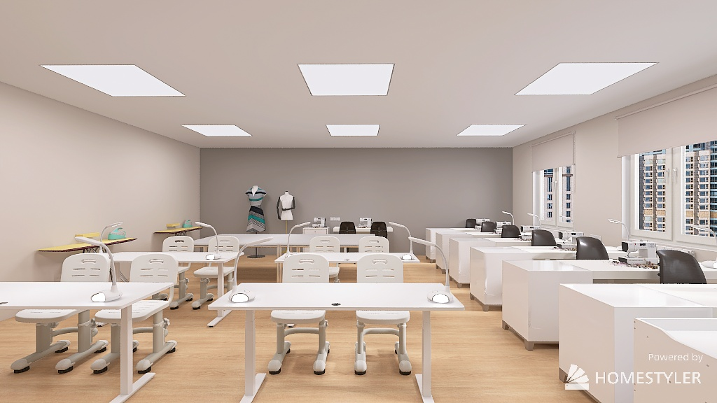
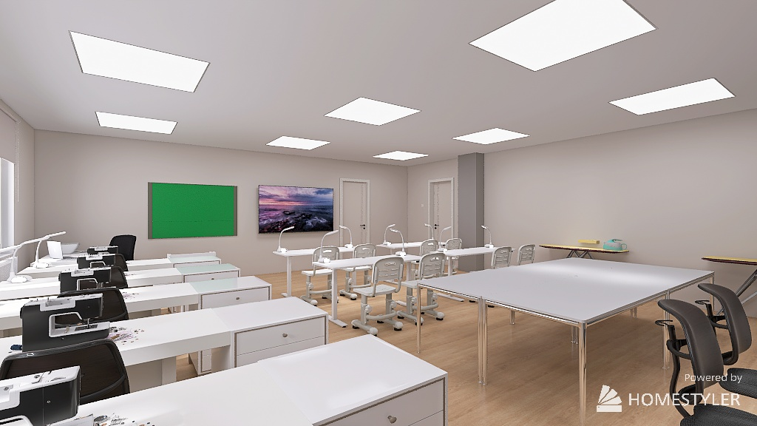
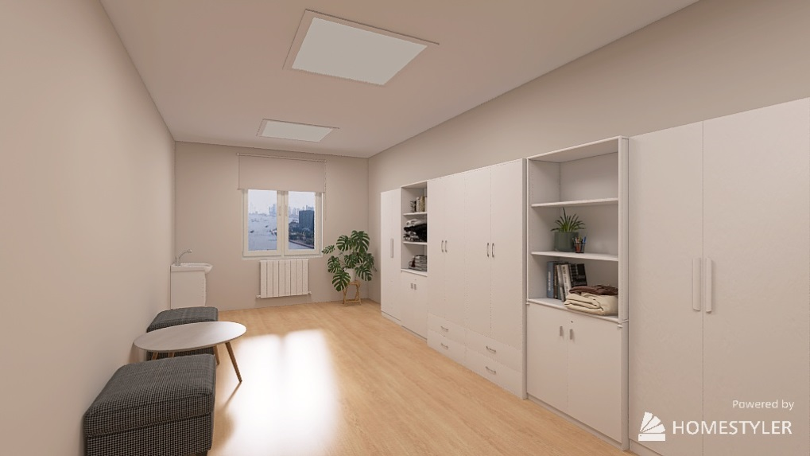
Оформление помещений
Мастерская швейного профиля
(интерьерное решение)
Стены – штукатурка, покраска.
Основной цвет RAL 9002.
Акцентный цвет RAL 7001.
Пол – коммерческий линолеум.
Потолок – подвесной плиточный потолок
со скрытыми направляющими.

Slide 3
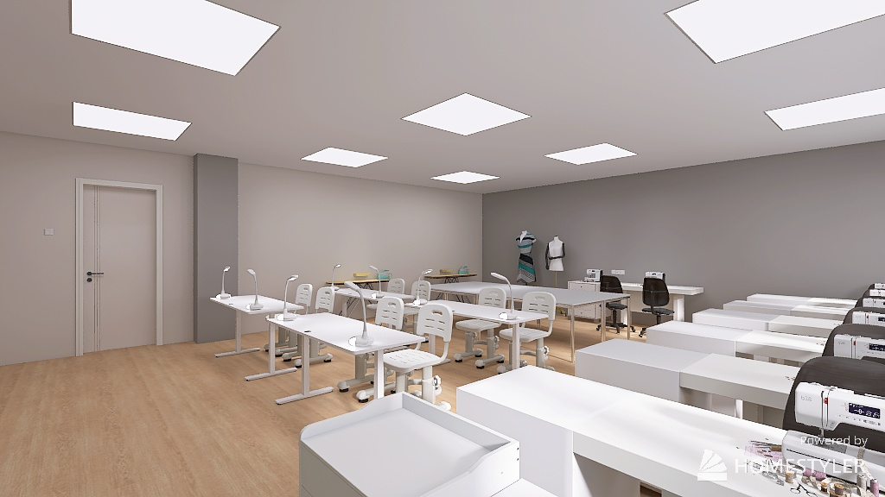
Оформление помещений
Мастерская швейного профиля
(интерьерное решение)
Стены – штукатурка, покраска.
Основной цвет RAL 9002.
Акцентный цвет RAL 7001.
Пол – коммерческий линолеум.
Потолок – подвесной плиточный потолок
со скрытыми направляющими.

Slide 4
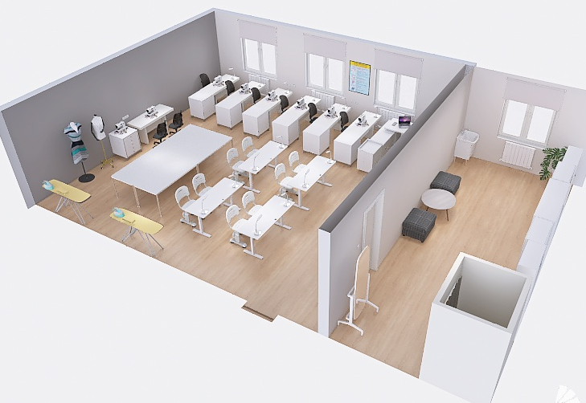
Оформление помещений
Мастерская швейного профиля
(интерьерное решение)
Стены – штукатурка, покраска.
Основной цвет RAL 9002.
Акцентный цвет RAL 7001.
Пол – коммерческий линолеум.
Потолок – подвесной плиточный потолок
со скрытыми направляющими.

Slide 5
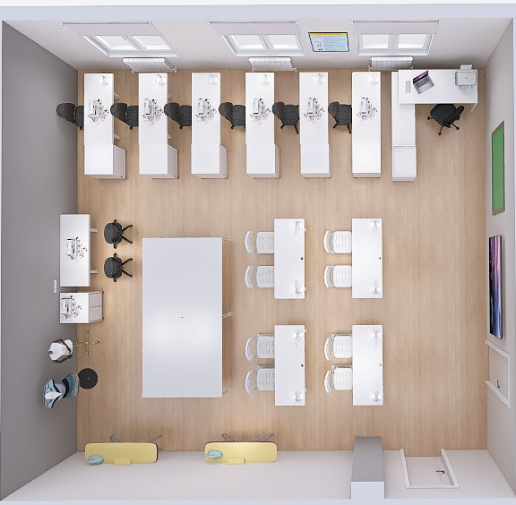
Оформление помещений
Мастерская швейного профиля
(зонирование помещения)
Рабочее место учителя
Швейные машинки
Зона отдыха
Вышивальная машинка
Система хранения
Раскроичный стол
Примерочная
Гладильная доска
Учебное место
Интерактивная панель

Slide 6
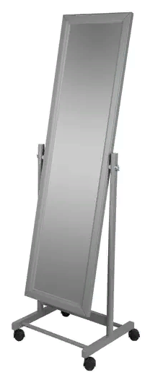
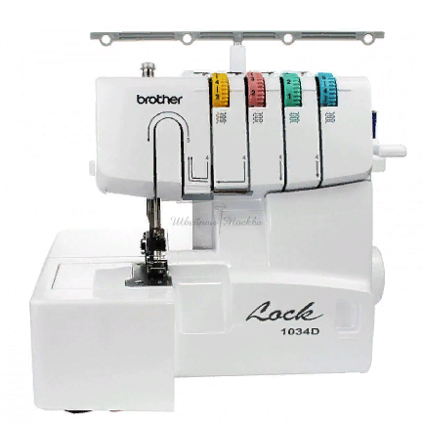
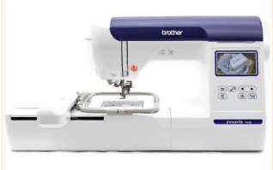
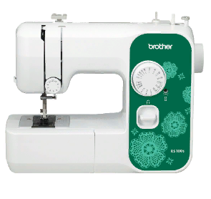
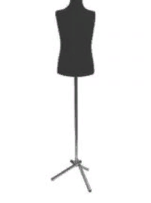
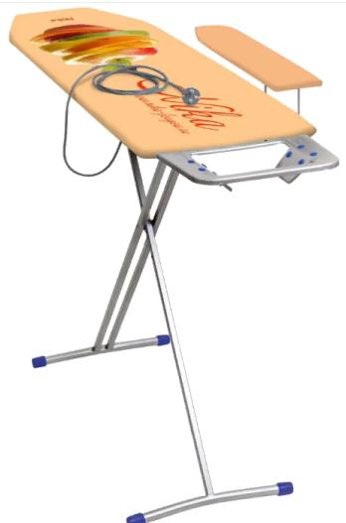
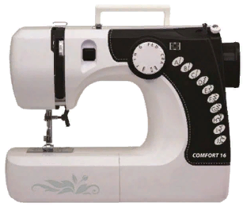
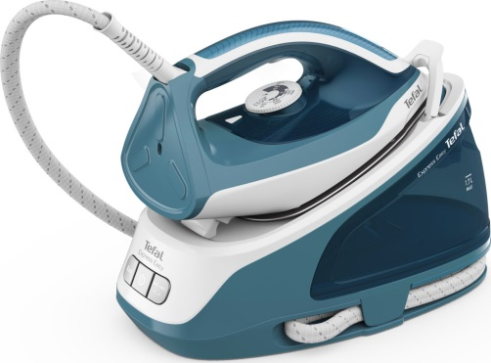
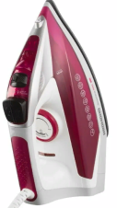
Оформление помещений
Мастерская швейного профиля
(оборудование)

Slide 7
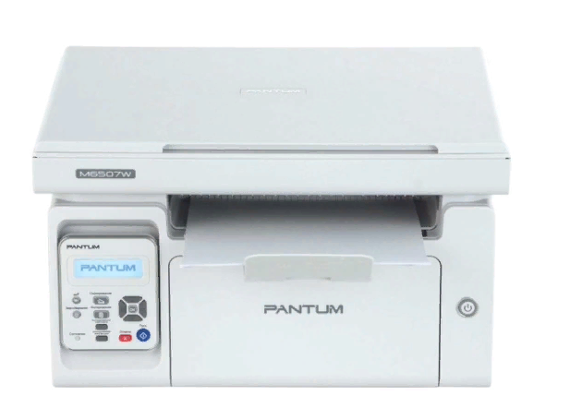
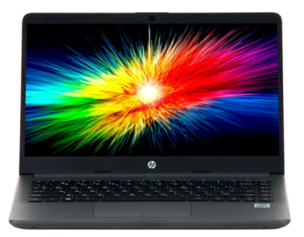
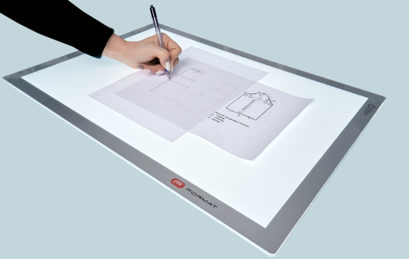
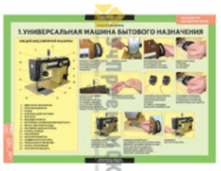
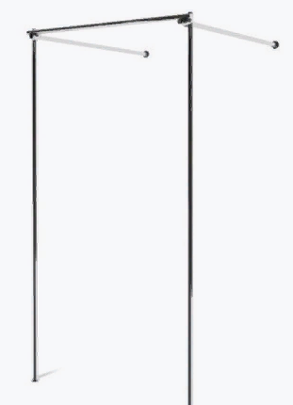
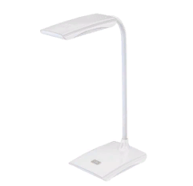
Оформление помещений
Мастерская швейного профиля
(оборудование)

Slide 8
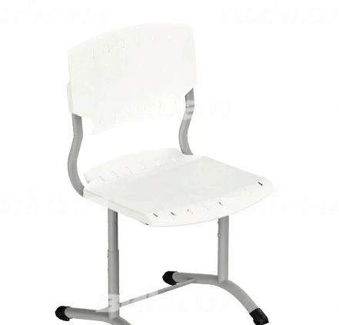
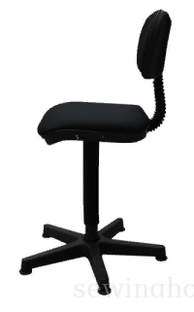
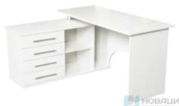
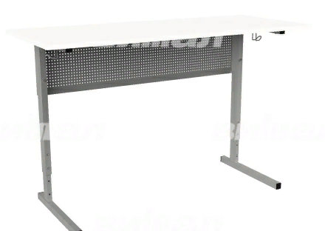
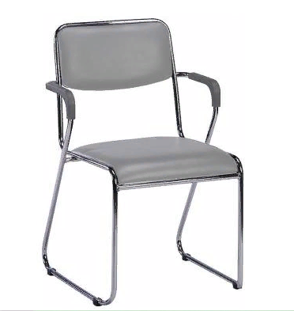
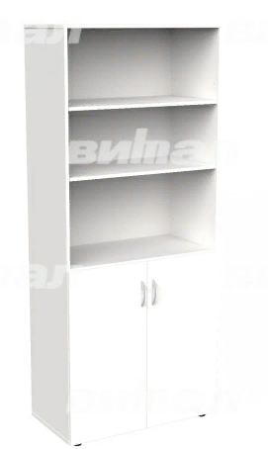
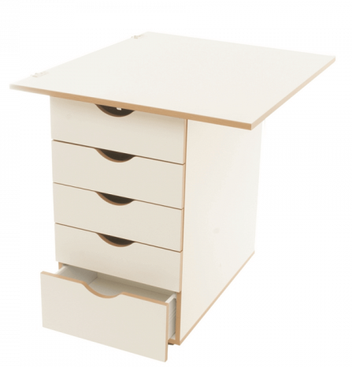
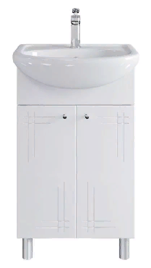
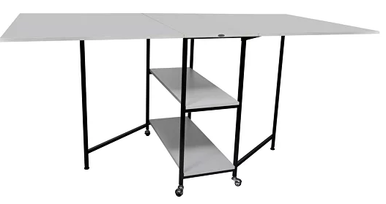
Оформление помещений
Мастерская швейного профиля
(оборудование)

Slide 9
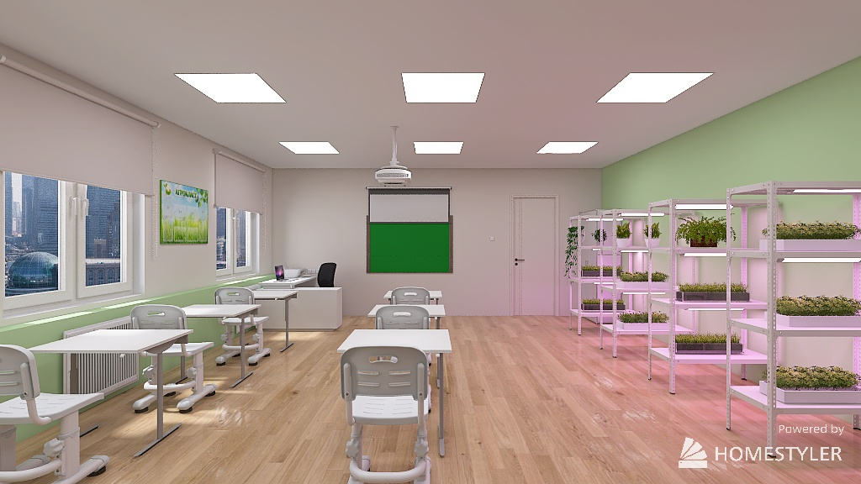
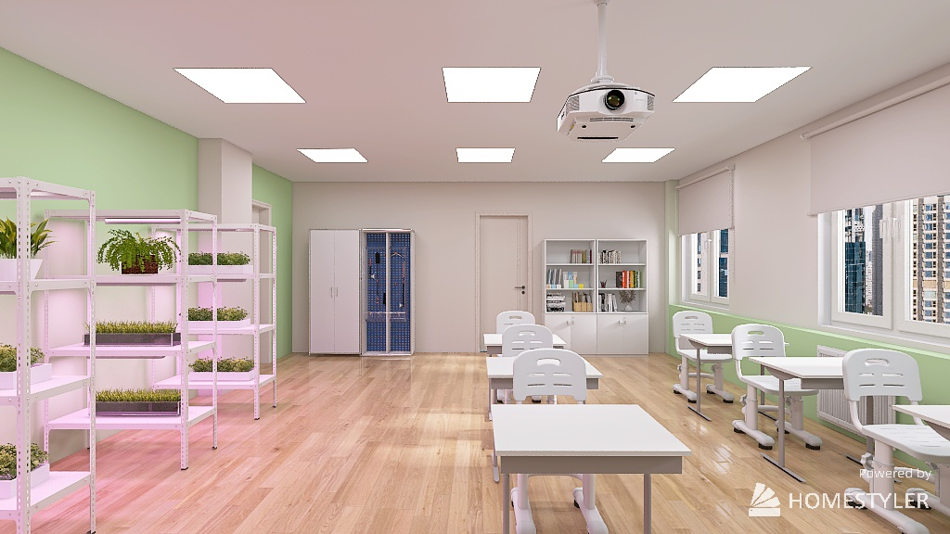
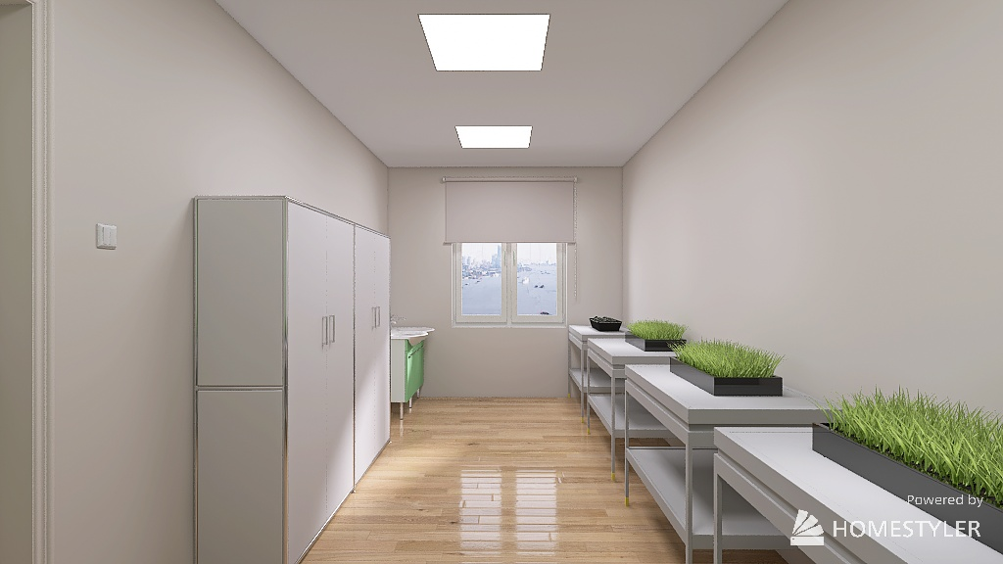
Оформление помещений
Мастерская агропромышленного профиля
(интерьерное решение)
Стены – штукатурка, покраска.
Основной цвет RAL 9002.
Акцентный цвет RAL 6019.
Пол – коммерческий линолеум.
Потолок – подвесной плиточный потолок
со скрытыми направляющими.

Slide 10
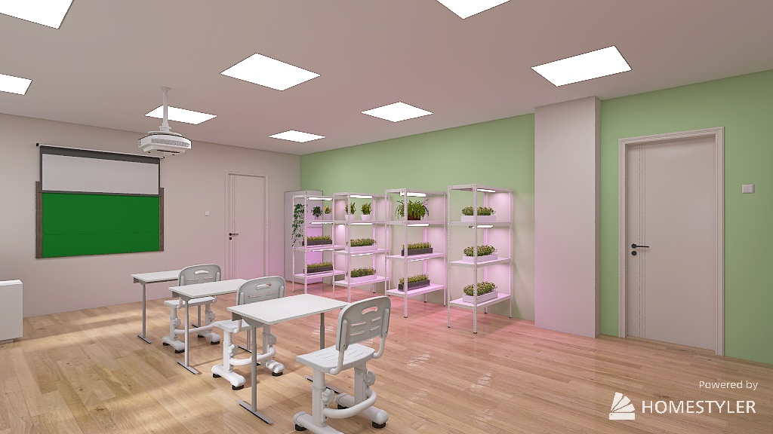
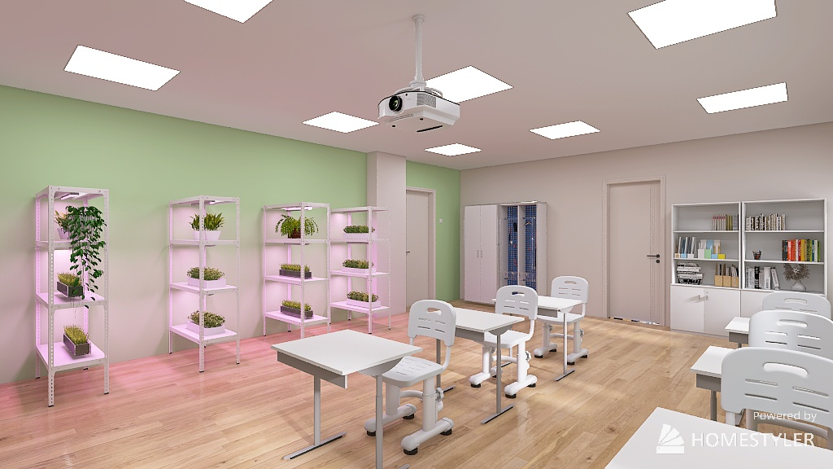
Оформление помещений
Мастерская агропромышленного профиля
(интерьерное решение)
Стены – штукатурка, покраска.
Основной цвет RAL 9002.
Акцентный цвет RAL 6019.
Пол – коммерческий линолеум.
Потолок – подвесной плиточный потолок
со скрытыми направляющими.

Slide 11
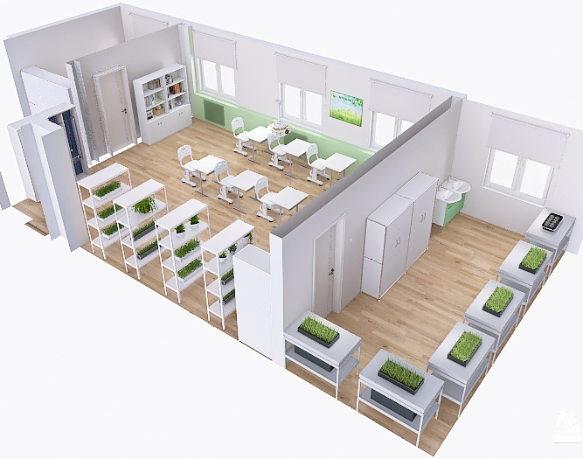
Оформление помещений
Мастерская агропромышленного профиля
(интерьерное решение)
Стены – штукатурка, покраска.
Основной цвет RAL 9002.
Акцентный цвет RAL 6019.
Пол – коммерческий линолеум.
Потолок – подвесной плиточный потолок
со скрытыми направляющими.

Slide 12
Оформление помещений
Мастерская агропромышленного профиля
(зонирование помещения)
Учебное место
Рабочее место учителя
Зона отдыха
Система хранения
Столы для
практических
работ
Гардеробная
Система хранения
Система хранения
для инструментов
Стеллажи для рассады с фитосветильниками

Slide 13
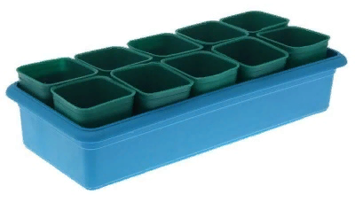
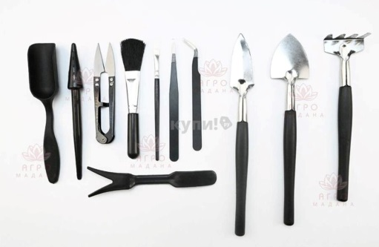
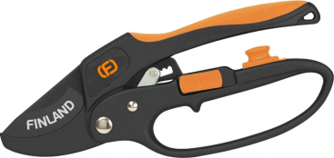
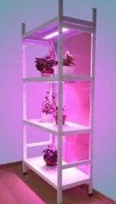
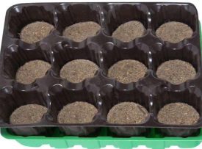
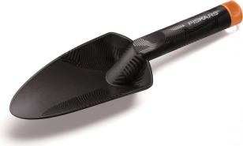
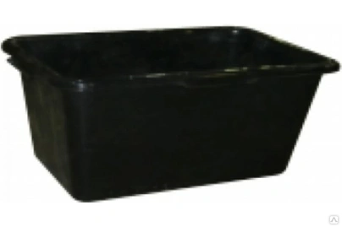
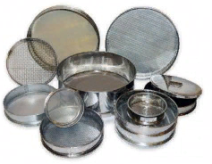
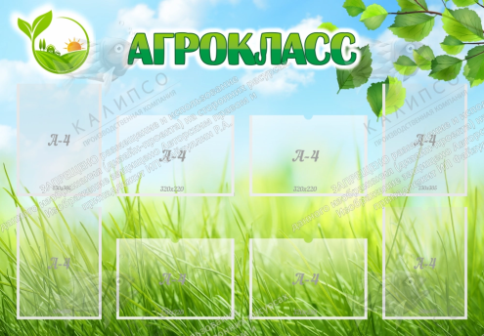
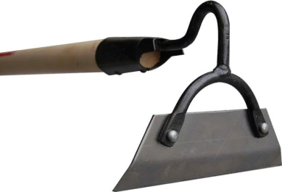
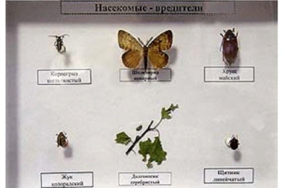
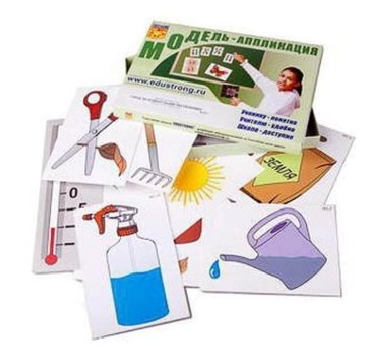
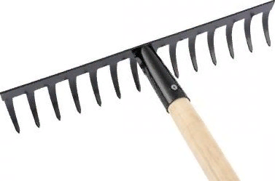
Оформление помещений
Мастерская агропромышленного профиля
(оборудование)

Slide 14
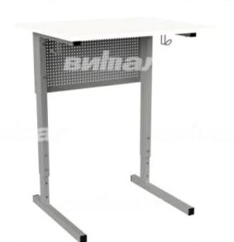
Оформление помещений
Мастерская агропромышленного профиля
(оборудование)

Slide 15
Оформление помещений
Спортивный зал (адаптивный)
(интерьерное решение)
Стены – штукатурка, покраска.
Основной цвет RAL 9002.
Акцентный цвет RAL 5012.
Пол – линолеум для спортзала.
Потолок – штукатурка, покраска.
Основной цвет RAL 9002.

Slide 16
Оформление помещений
Спортивный зал (адаптивный)
(зонирование помещения)
Степ платформы
Зона отдыха
Гимнастический мат
Турник настенный
Система хранения
спортивного инвентаря
Шведская стенка
Зона отдыха
Гардеробные шкафы
Дорожка
для прыжков
в длину с места
Гимнастическое бревно
Тумба для измерения гибкости
Гардеробные шкафы
Зона отдыха

Slide 17
Оформление помещений
Спортивный зал (адаптивный)
(оборудование)

Slide 18
Оформление помещений
Спортивный зал (адаптивный)
(оборудование)

Slide 19
Оформление помещений
Студия музыки и хорового пения
(интерьерное решение)
Стены – штукатурка, покраска.
Основной цвет RAL 9002.
Акцентный цвет RAL 7044, 1018.
Пол – коммерческий линолеум.
Потолок – подвесной плиточный потолок
со скрытыми направляющими.

Slide 20
Оформление помещений
Студия музыки и хорового пения
(интерьерное решение)
Стены – штукатурка, покраска.
Основной цвет RAL 9002.
Акцентный цвет RAL 7044, 1018.
Пол – коммерческий линолеум.
Потолок – подвесной плиточный потолок
со скрытыми направляющими.

Slide 21
Оформление помещений
Студия музыки и хорового пения
(зонирование помещения)
Пианино
Столы аудиторные
Подиум
Аудиторные кресла
Рабочее место педагога

Slide 22
Оформление помещений
Студия музыки и хорового пения
(оборудование)

Slide 23
Оформление помещений
Студия хореографии
(интерьерное решение)
Стены – штукатурка, покраска.
Основной цвет RAL 9002.
Акцентный цвет RAL 9018, 1015.
Пол – коммерческий линолеум.
Потолок – подвесной плиточный потолок
со скрытыми направляющими.

Slide 24
Оформление помещений
Студия хореографии
(интерьерное решение)
Стены – штукатурка, покраска.
Основной цвет RAL 9002.
Акцентный цвет RAL 9018, 1015.
Пол – коммерческий линолеум.
Потолок – подвесной плиточный потолок
со скрытыми направляющими.

Slide 25
Оформление помещений
Студия хореографии
(зонирование помещения)
Настенное зеркало
Хореографический станок
Музыкальный центр
Танцпол
Зона отдыха
Рабочее место педагога

Slide 26
Оформление помещений
Студия хореографии
(оборудование)

Slide 27
Оформление помещений
Анимационная студия
(интерьерное решение)
Стены – штукатурка, покраска.
Основной цвет RAL 9001.
Акцентный цвет RAL 6019.
Пол – коммерческий линолеум.
Потолок – подвесной плиточный потолок
со скрытыми направляющими.

Slide 28
Оформление помещений
Анимационная студия
(интерьерное решение)
Стены – штукатурка, покраска.
Основной цвет RAL 9001.
Акцентный цвет RAL 6019.
Пол – коммерческий линолеум.
Потолок – подвесной плиточный потолок
со скрытыми направляющими.

Slide 29
Оформление помещений
Анимационная студия
(зонирование помещения)
Система хранения
Зона отдыха
и творческой
деятельности
Мультстудия
Звукозапись
Система хранения
Рабочее место педагога
Создание анимации

Slide 30
Оформление помещений
Анимационная студия
(оборудование)

Slide 31
Оформление помещений
Кабинет коррекционных (групповых) занятий
(интерьерное решение)
Стены – штукатурка, покраска.
Основной цвет RAL 9001.
Акцентный цвет RAL 2003.
Пол – коммерческий линолеум.
Потолок – подвесной плиточный потолок
со скрытыми направляющими.

Slide 32
Оформление помещений
Кабинет коррекционных (групповых) занятий
(интерьерное решение)
Стены – штукатурка, покраска.
Основной цвет RAL 9001.
Акцентный цвет RAL 2003.
Пол – коммерческий линолеум.
Потолок – подвесной плиточный потолок
со скрытыми направляющими.

Slide 33
Оформление помещений
Кабинет коррекционных (групповых) занятий
(зонирование помещения)
Напольная мозайка
Развивающие игры
Рабочее место педагога
Интерактивная стена
Интерактивная песочница
Для групповых работ
Система хранения
Система хранения

Slide 34
Оформление помещений
Кабинет коррекционных (групповых) занятий
(оборудование)
напольная мозайка
интерактивная стена
интерактивная песочница

Slide 35
Оформление помещений
Сенсорная комната
(интерьерное решение)
Стены – штукатурка, покраска.
Основной цвет RAL 6019.
Пол – коммерческий линолеум.
Потолок – штукатурка, покраска.
Основной цвет RAL 9001.

Slide 36
Оформление помещений
Сенсорная комната
(интерьерное решение)
Стены – штукатурка, покраска.
Основной цвет RAL 6019.
Пол – коммерческий линолеум.
Потолок – штукатурка, покраска.
Основной цвет RAL 9001.

Slide 37
Оформление помещений
Сенсорная комната
(зонирование помещения)
Зона релаксации
и отдыха
Экосенсорный стол
Настенная мозайка
Балансировочные доски
Для индивидуальной работы
Сухой бассейн
Игровой стол
Воздушный душ

Slide 38
Оформление помещений
Сенсорная комната
(оборудование)
игровой стол
настенная мозайка

Slide 39
Оформление помещений
Кабинет учителя-логопеда 1
(интерьерное решение)
Стены – штукатурка, покраска.
Основной цвет RAL 9001.
Акцентный цвет RAL 2003.
Пол – коммерческий линолеум.
Потолок – подвесной плиточный потолок
со скрытыми направляющими.

Slide 40
Оформление помещений
Кабинет учителя-логопеда 1
(интерьерное решение)
Стены – штукатурка, покраска.
Основной цвет RAL 9001.
Акцентный цвет RAL 2003.
Пол – коммерческий линолеум.
Потолок – подвесной плиточный потолок
со скрытыми направляющими.

Slide 41
Оформление помещений
Кабинет учителя-логопеда 1
(зонирование помещения)
Бизиборды
Логопедический куб АЛМА
Интерактивное зеркало Антошка НАНО
Зеркало логопеда
Рабочее место педагога
Для индивидуальной работы
Система хранения

Slide 42
Оформление помещений
Кабинет учителя-логопеда 1
(оборудование)
набор бизибордов «Времена года»
профессиональное зеркало логопеда
комплекс «Логомер»
(логопедические игры и упражнения)
интерактивное зеркало «Антошка НАНО»
логопедический куб «АЛМА»

Slide 43
Оформление помещений
Кабинет учителя-логопеда 1
(оборудование)

Slide 44
Оформление помещений
Кабинет учителя-логопеда 2
(интерьерное решение)
Стены – штукатурка, покраска.
Основной цвет RAL 9001.
Акцентный цвет RAL 2003.
Пол – коммерческий линолеум.
Потолок – штукатурка, покраска.
Основной цвет RAL 9001.

Slide 45
Оформление помещений
Кабинет учителя-логопеда 2
(интерьерное решение)
Стены – штукатурка, покраска.
Основной цвет RAL 9001.
Акцентный цвет RAL 2003.
Пол – коммерческий линолеум.
Потолок – штукатурка, покраска.
Основной цвет RAL 9001.

Slide 46
Оформление помещений
Кабинет учителя-логопеда 2
(зонирование помещения)
Панель с музыкальными инструментами
Система хранения
Интерактивный комплекс ЗАЗЕРКАЛЬЕ
Рабочее
место педагога
Для индивидуальной работы
Логопедический комплект ГОВОРЮША

Slide 47
Оформление помещений
Кабинет учителя-логопеда 2
(оборудование)
трафарет-прописи для письма
интерактивный комплекс «Зазеркалье»
программное обеспечение «Море словесности»
логопедический комплект «Говорюша»
панель с музыкальными инструментами

Slide 48
Оформление помещений
Кабинет учителя-логопеда 2
(оборудование)

Slide 49
Оформление помещений
Кабинет учителя-дефектолога1
(интерьерное решение)
Стены – штукатурка, покраска.
Основной цвет RAL 9002.
Акцентный цвет RAL 6019.
Пол – коммерческий линолеум.
Потолок – штукатурка, покраска.
Основной цвет RAL 9001.

Slide 50
Оформление помещений
Кабинет учителя-дефектолога1
(интерьерное решение)
Стены – штукатурка, покраска.
Основной цвет RAL 9002.
Акцентный цвет RAL 6019.
Пол – коммерческий линолеум.
Потолок – штукатурка, покраска.
Основной цвет RAL 9001.

Slide 51
Оформление помещений
Кабинет учителя-дефектолога1
(зонирование помещения)
Игра Логика
Тренировка внимания
Цветные фишки
Система хранения
Рабочее
место педагога
Интерактивный комплекс
«Колодец сказок»
Для индивидуальной работы

Slide 52
Оформление помещений
Кабинет учителя-дефектолога 1
(оборудование)
набор для чтения «Читаю легко»
интерактивный комплекс «Колодец сказок»
настенная игра «Логика»
напольная игра «Цветные фишки»

Slide 53
Оформление помещений
Кабинет дефектолога 2
(интерьерное решение)
Стены – штукатурка, покраска.
Основной цвет RAL 1015.
Акцентный цвет RAL 2003.
Пол – коммерческий линолеум.
Потолок – подвесной плиточный потолок
со скрытыми направляющими.

Slide 54
Оформление помещений
Кабинет дефектолога 2
(зонирование помещения)
Интерактивный стол
Рабочее
место педагога
Для индивидуальной работы
Система хранения

Slide 55
Оформление помещений
Кабинет дефектолога 2
(оборудование)
программное обеспечение «Мерсибо»
(развивающие игры)
интерактивный стол педагога

Slide 56
Оформление помещений
Кабинет психолога
(интерьерное решение)
Стены – штукатурка, покраска.
Основной цвет RAL 9002.
Акцентный цвет RAL 6019.
Пол – коммерческий линолеум.
Потолок – штукатурка, покраска.
Основной цвет RAL 9001.

Slide 57
Оформление помещений
Кабинет психолога
(интерьерное решение)
Стены – штукатурка, покраска.
Основной цвет RAL 9002.
Акцентный цвет RAL 6019.
Пол – коммерческий линолеум.
Потолок – штукатурка, покраска.
Основной цвет RAL 9001.

Slide 58
Оформление помещений
Кабинет психолога
(зонирование помещения)
Система хранения
Рабочее место педагога
Арт-терапевтический
комплект с прозрачным
мольбертом
Для индивидуальной работы
Интерактивный стол
Настенная панель ЭМОЦИИ

Slide 59
Оформление помещений
Кабинет психолога
(оборудование)
набор трансформационных игр для психолога
настенная панель «Эмоции»
Арт-терапевтический комплекс
с прозрачным мольбертом
эмоциональный коммуникатор

Slide 60
Оформление помещений
Кабинет психолога
(оборудование)

